Slide 1
www.zeitfuerdeutsch.com

Slide 2
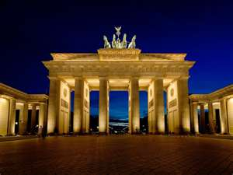
German Dictionary 3
LO: Use an English-German Dictionary
SC
I can find adjectives to describe animals and characters
I can find other kinds of words to talk about animals and characters
I can use modal verbs
I can find other verbs to use in a sentence with modal verbs

Slide 3
Das Kartenspiel
Yes, correct
No, incorrect
Good
Super
Excellent
Fantastic
Brilliant
Wonderful
Great
Tremendous/super/great
Beautiful/great
Ja, Richtig
Nein, Falsch
Gut
Super
Ausgezeichnet
Fantastisch
Brilliant
Wunderbar
Großartig
Prima
Schön

Slide 4
I am – ich bin
I run …
I go in …
I play with …
I like to eat …
I swim …
I like …
I do / I make …
Ich renne …
Ich gehe in …
Ich spiele mit …
Ich esse gern …
Ich schwimme …
Ich mag …
Ich mache …

Slide 5
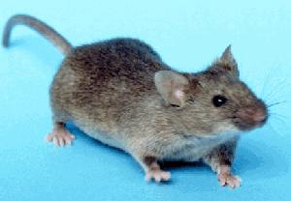
The mouse – die Maus

Slide 6
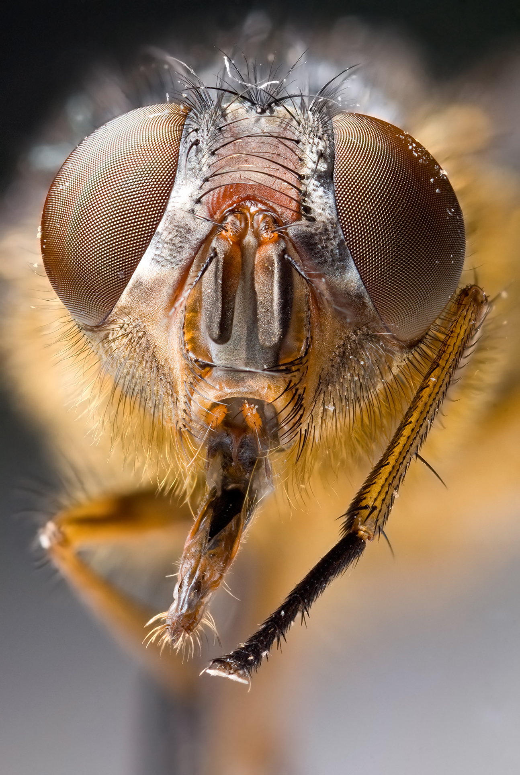
The insect – das Insekt

Slide 7
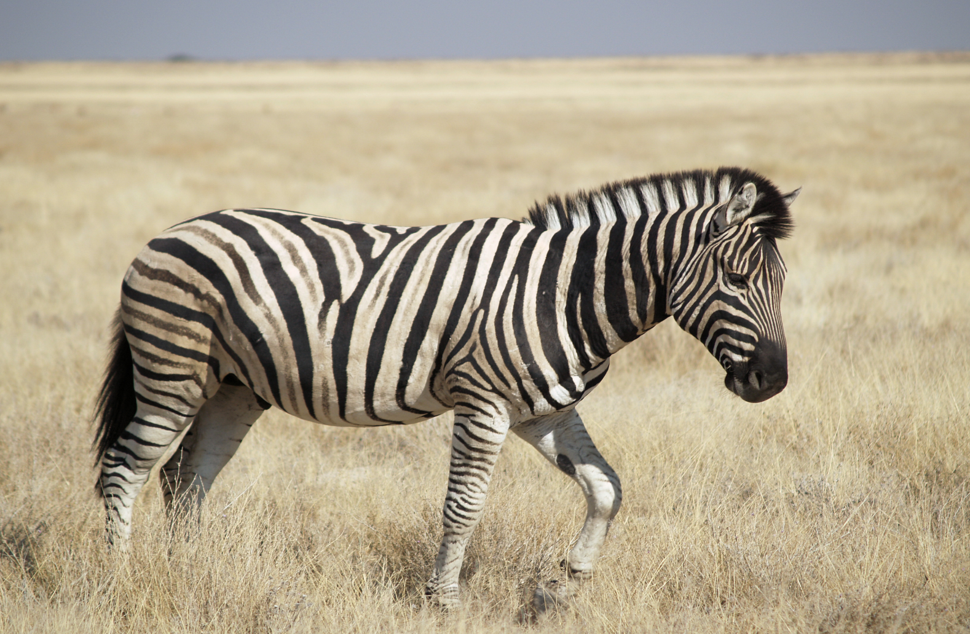
The zebra – das Zebra

Slide 8
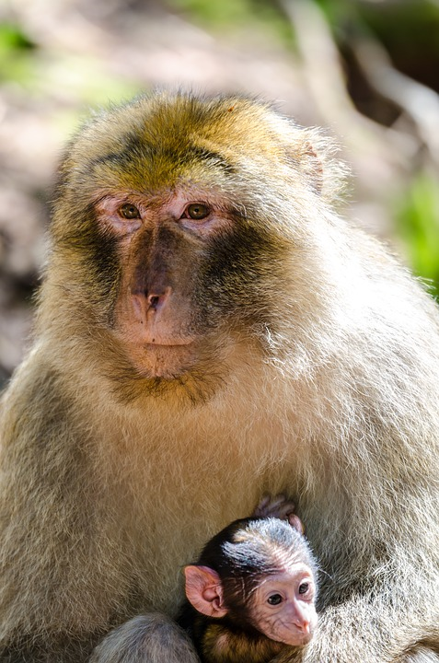
The monkey – der Affe

Slide 9
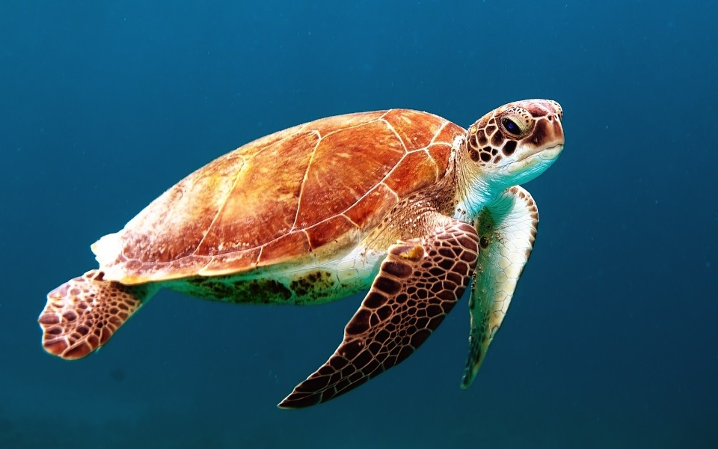
The turtle – die Schildkröte

Slide 10
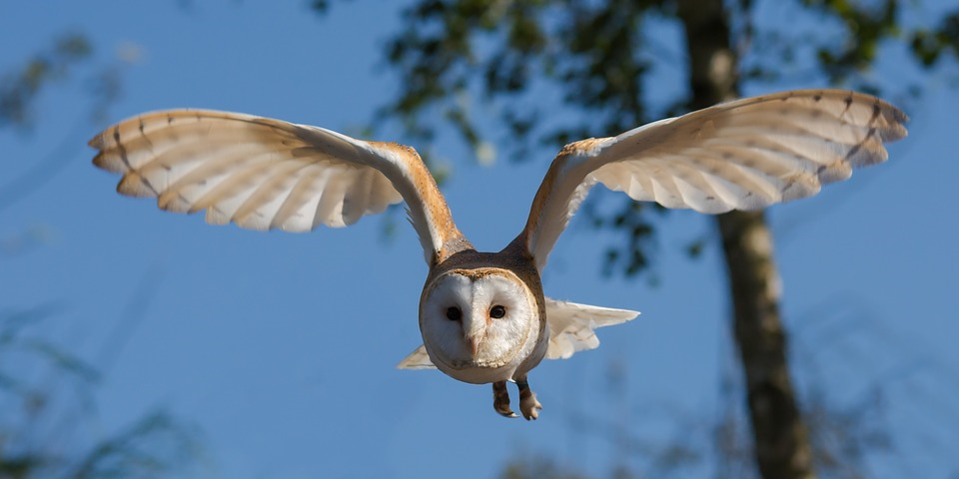
The owl – die Eule

Slide 11
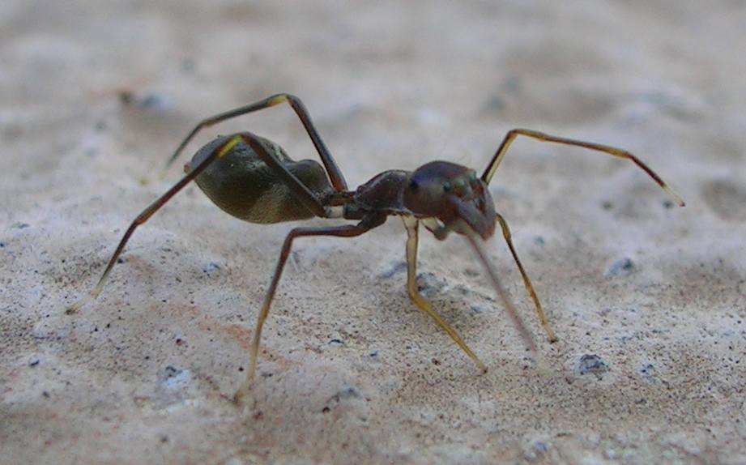
The spider – die Spinne

Slide 12
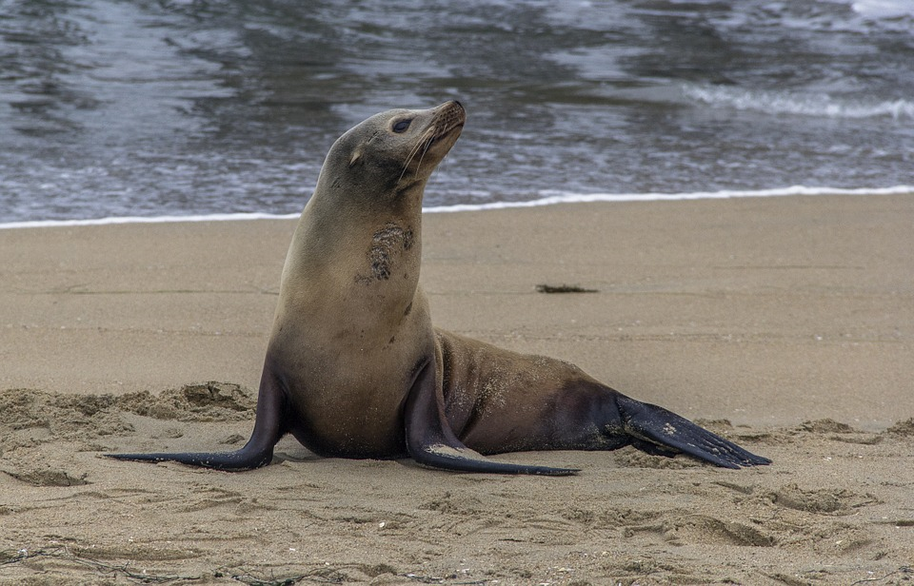
The seal – der Seehund

Slide 13
The human – der Mensch

Slide 14
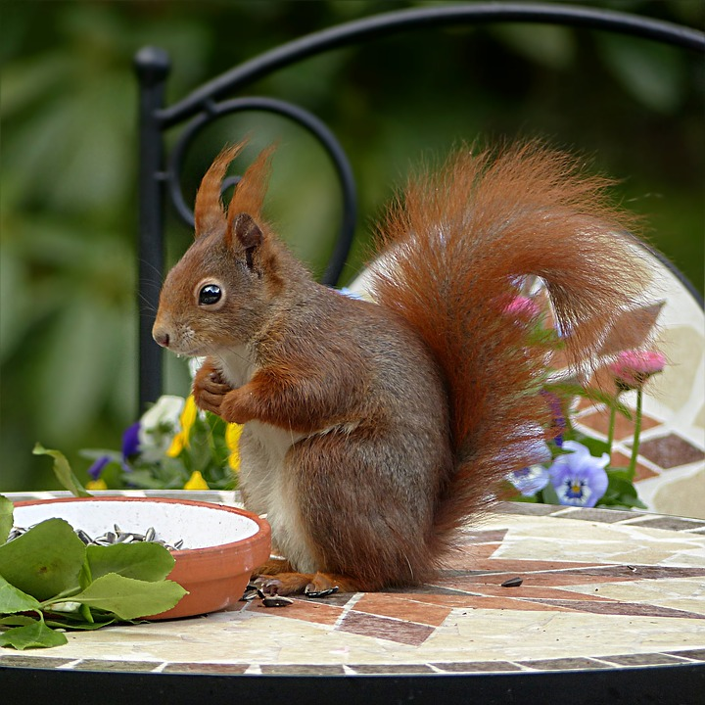
The squirrel – das Eichhörnchen

Slide 15
I am – ich bin
I run …
I go in …
I play with …
I like to eat …
I swim …
I like …
I do / I make …
Ich renne …
Ich gehe in …
Ich spiele mit …
Ich esse gern …
Ich schwimme …
Ich mag …
Ich mache …

Slide 16
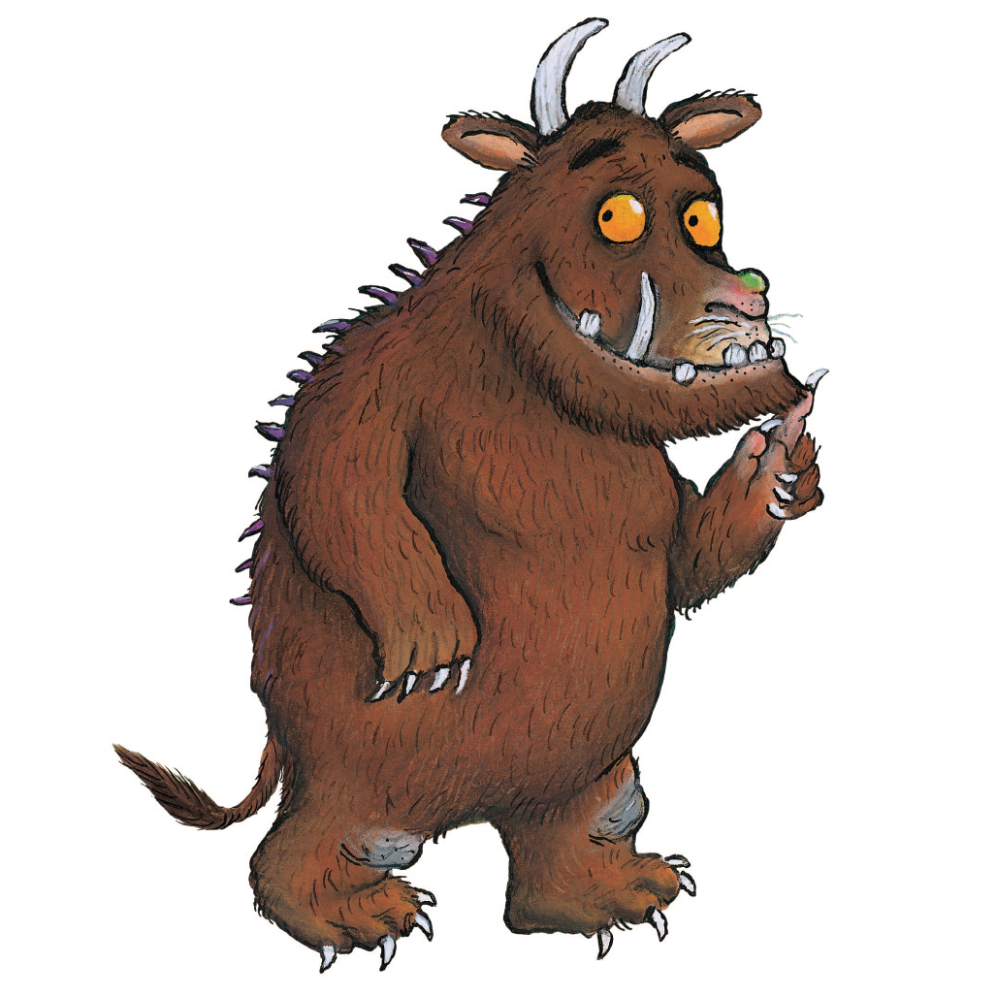

Slide 17
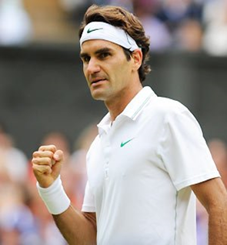

Slide 18
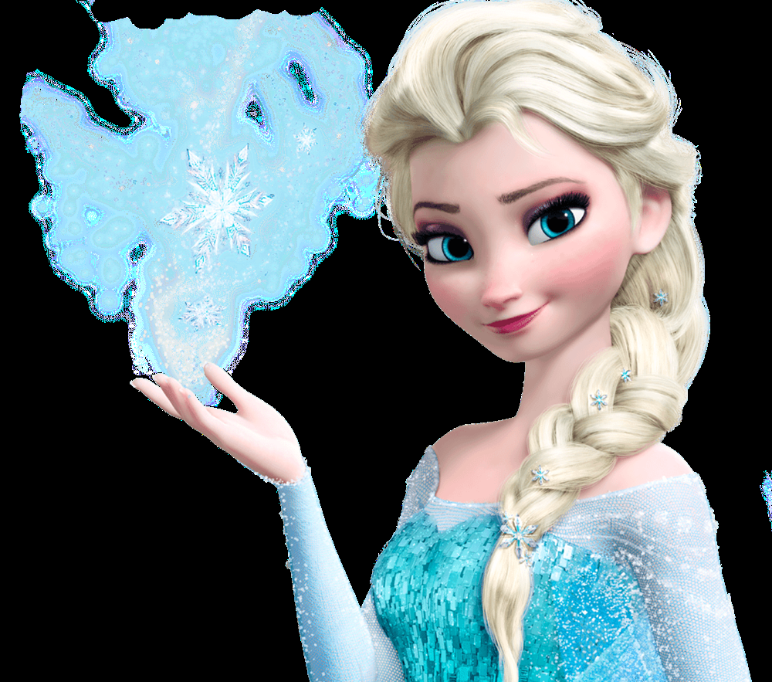

Slide 19
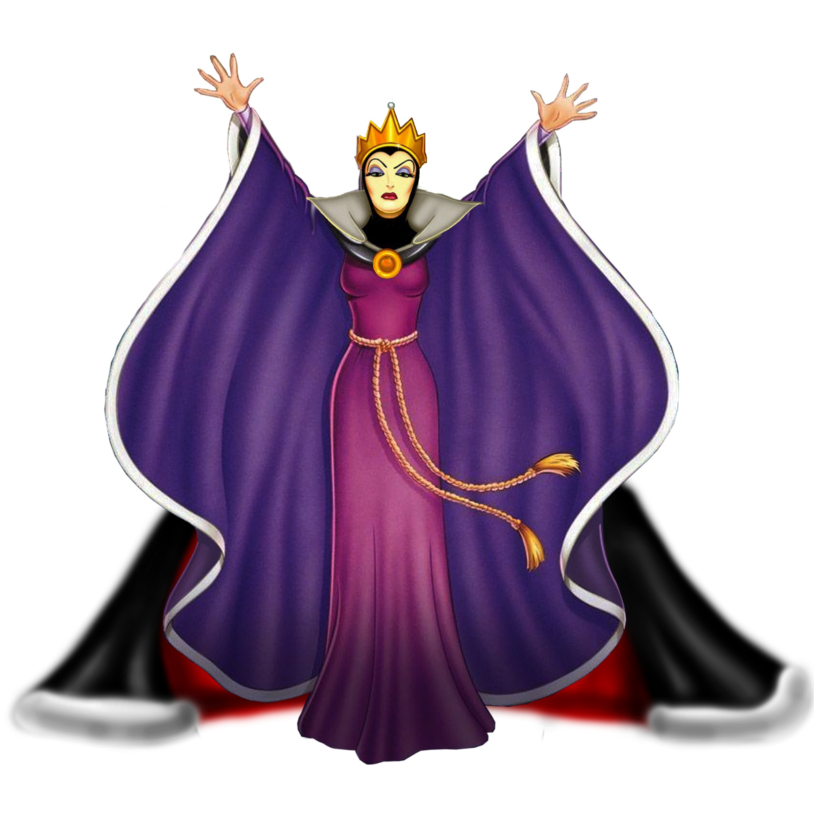

Slide 20
Writing Task
3 sentences for each animal or character

Slide 21
To be able to - Können
I can
You can
He can
She can
It can
They can
We can
Ich kann
Du kannst
Er kann
Sie kann
Es kann
Sie können
Wir können

Slide 22
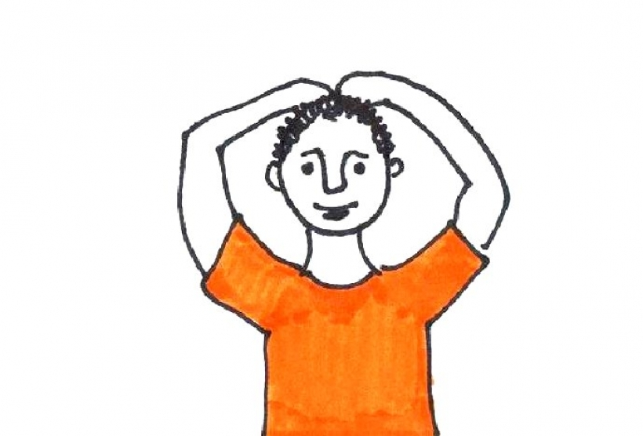
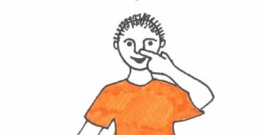
Secret Signal
Ich kann
Du kannst
Er kann
Sie kann
Es kann
Sie können
Wir können

Slide 23
To have to - Müssen
I have to (must)
You have to
He has to
She has to
It has to
They have to
We have to
Ich muss
Du musst
Er muss
Sie muss
Es muss
Sie müssen
Wir müssen

Slide 24
To want - Wollen
I want
You want
He wants
She wants
It wants
They want
We want
Ich will
Du willst
Er will
Sie will
Es will
Sie wollen
Wir wollen

Slide 25
Translate
I can run fast
I want to swim
I must sing
I can eat fruit
I can fly high
Ich kann schnell rennen
Ich will schwimmen
Ich muss singen
Ich kann Obst essen
Ich kann hoch fliegen

Slide 26
Writing Task
Extension
A sentence using verbs under each picture

Slide 27
German Dictionary 3
LO: Use an English-German Dictionary
SC
I can find adjectives to describe animals and characters
I can find other kinds of words to talk about animals and characters
I can use modal verbs
I can find other verbs to use in a sentence with modal verbs

